Slide 1
О порядке расследования и учёта несчастных случаев с обучающимися
образовательных организаций
г. Краснодар
2021 год

Slide 2
Нормативные документы при расследовании несчастных случаев
Приказ Министерства образования и науки Российской Федерации от 27.06.2017 № 602 «Об утверждении Порядка расследования и учёта несчастных случаев с обучающимися во время пребывания в организации, осуществляющей образовательную деятельность»
Приказ департамента образования администрации муниципального образования город Краснодар
от 11.06.2020 № 659 «О предоставлении сведений о несчастных случаях с обучающимися и работниками образовательных организаций»

Slide 3
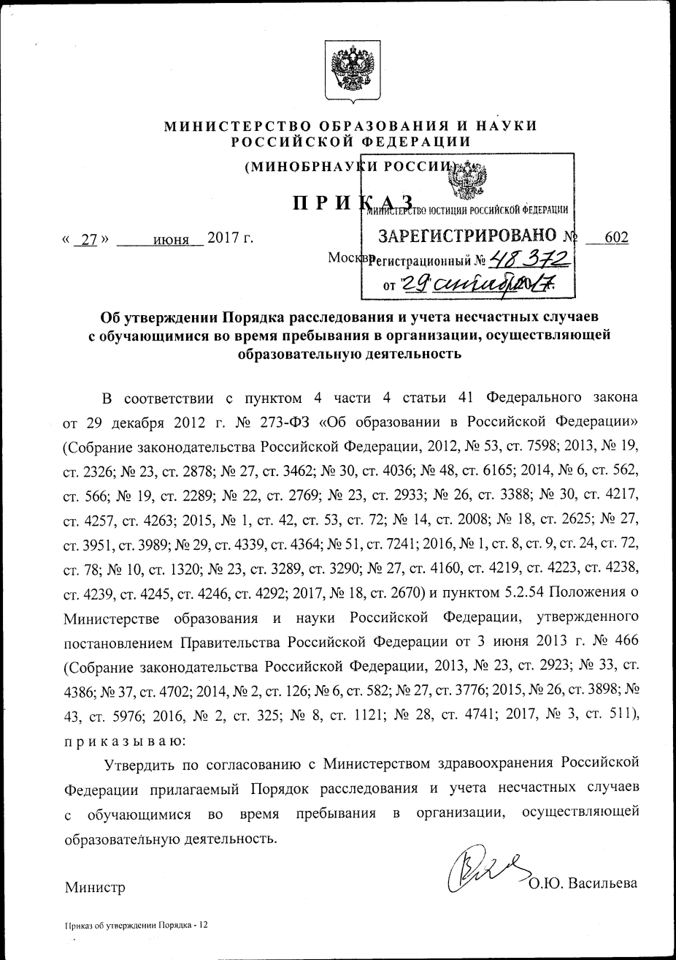
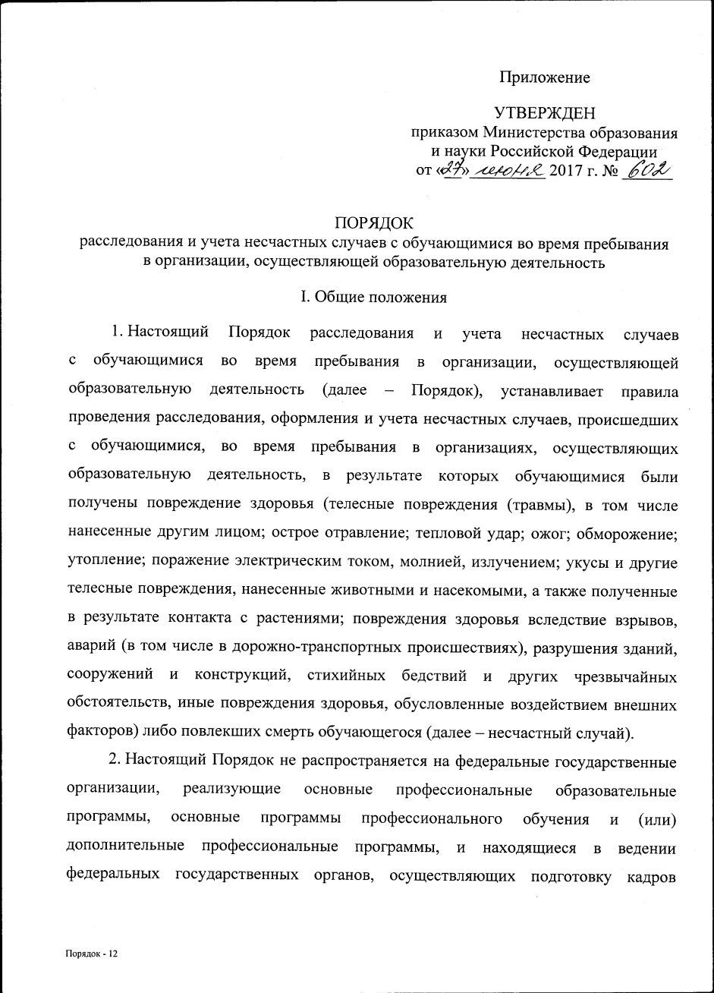
Приказ Министерства образования и науки РФ от 27.06.2017 № 602

Slide 4
Расследование и учёт несчастных случаев
Расследованию и учёту подлежат несчастные случаи, повлекшие за собой временную или стойкую утрату трудоспособности, здоровья в соответствии с медицинским заключением и, как следствие, освобождение от занятий не менее чем на один день, либо смерть обучающегося, если указанные несчастные случаи произошли:
- во время учебных занятий, установленных перерывов между занятиями (мероприятиями), проводимыми как на территории и объектах образовательной организации, так и за ее пределами;
- во время учебных занятий по физической культуре;
- при проведении внеаудиторных, внеклассных и других мероприятий в выходные, праздничные и каникулярные дни, если эти мероприятия организовывались и проводились непосредственно образовательной организацией;
- при прохождении обучающимися учебной или производственной практики, сельскохозяйственных работ, общественно-полезного труда и выполнении работы под руководством и контролем представителей организации;
- при проведении спортивных соревнований, тренировок, оздоровительных мероприятий, экскурсий, походов, экспедиций и других мероприятий, организованных образовательной организацией;
- при организованном следовании обучающихся к месту проведения учебных занятий или мероприятий и обратно на транспортном средстве, на общественном или служебном транспорте или пешком;
- при осуществлении иных действий обучающихся, обусловленных Уставом образовательной организации либо совершаемых в интересах данной организации.

Slide 5
Действия руководителя образовательной организации при несчастном случае
1. Немедленное оказание первой помощи пострадавшему.
2. Вызов скорой медицинской помощи.
3. Информирование родителей обучающегося о несчастном случае.
4. Принятие неотложных мер по предотвращению чрезвычайной ситуации, в том числе аварийной ситуации.
5. Информирование о несчастном случае Учредителя.
6. При групповом нечастном случае, несчастном случае с тяжёлыми повреждениями или случае со смертельным исходом руководитель ОУ в течение суток с того момента, когда он узнал о случившемся, обязан направить сообщение о несчастном случае :
- в орган МВД РФ по городу Краснодару:
- родителям или законным представителям пострадавшего;
- Учредителю.

Slide 6
Действия руководителя образовательной организации при несчастном случае
Информировать департамент образования о наступлении несчастного случая: группового (2 человека и более), тяжелого, со смертельным исходом, произошедшего с обучающимися или работниками образовательной организации:
устно – в течение часа;
письменно – в течение суток;
оформлять Акт о расследовании и другие материалы несчастного случая – в течение трёх суток.
Предоставлять в департамент образования в течение трёх суток после оформления акта отчётную информацию о расследовании несчастного случая, с приложением материалов в соответствии с формами, утверждёнными действующими нормативными документами.
Направлять в течение 1-3 суток (в зависимости от степени тяжести) письменную информацию о случаях дорожно-транспортных происшествий с обучающимися.

Slide 7
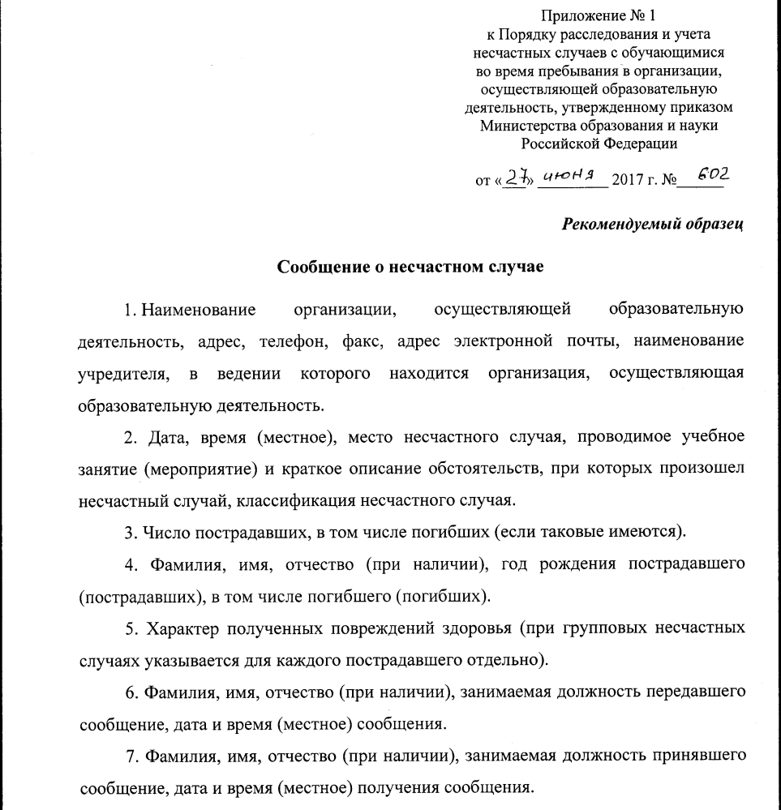
Образец Сообщения (Приложение № 1)

Slide 8
Организация расследования несчастного случая
Состав Комиссии по расследованию несчастного случая (получены лёгкие повреждения)
не менее 3-х человек (д.б. нечётное количество):
- руководитель ОО,
специалист по охране труда,
представитель профсоюза.
Состав Комиссии утверждается распорядительным актом руководителя ОО.
Расследование проводится в течение 3-х календарных дней с момента происшествия.

Slide 9
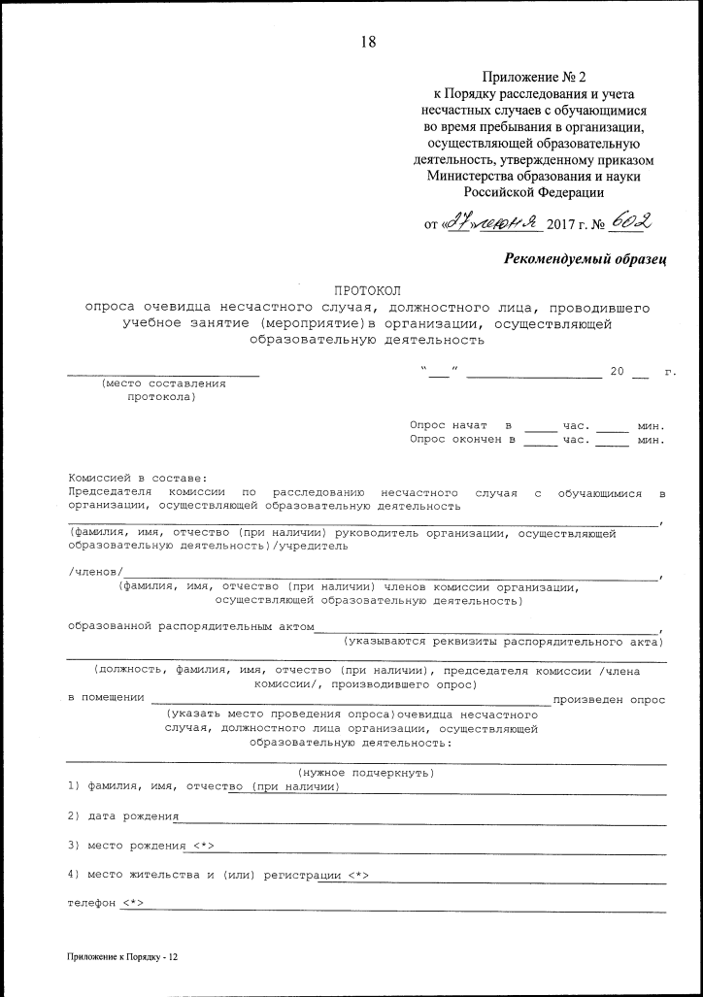
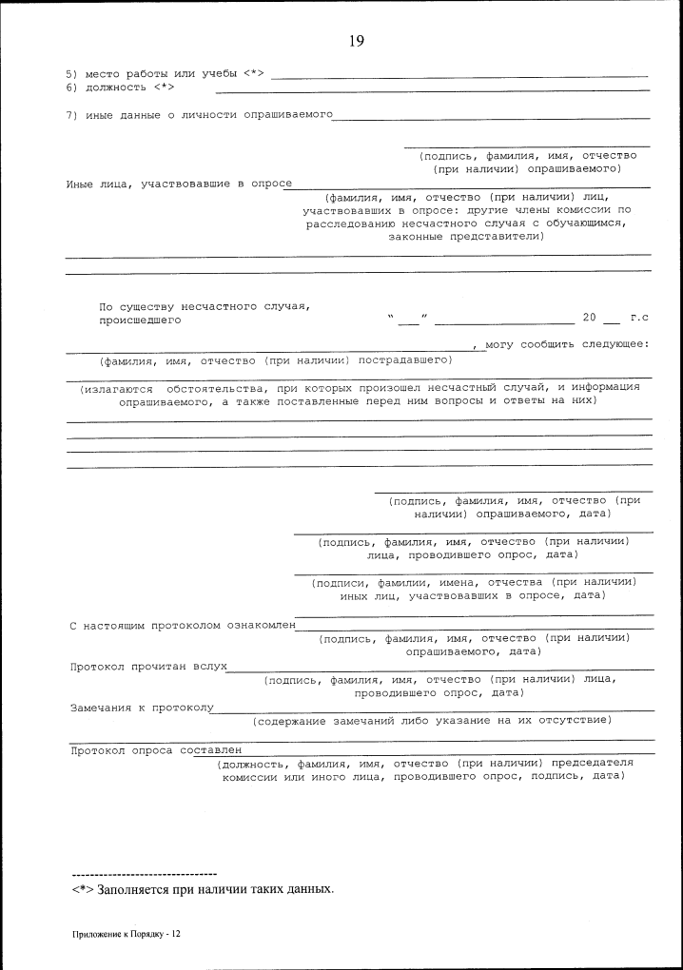
Комиссия при расследовании несчастного случая ОБЯЗАНА:
1. Получить письменные объяснения от должностного лица, проводившего учебное занятие (мероприятие), во время которого произошел несчастный случай.
2. Составить протокол опроса очевидцев несчастного случая, должностного лица, проводившего занятие (мероприятие).
(в Порядке есть образец протокола опроса - Приложение № 2).

Slide 10
Порядок работы Комиссии при расследовании несчастного случая
Раздел IV (в): Запросить (письменно) в медицинской организации медицинское заключение о характере полученных повреждений здоровья и степени их тяжести, или заключение о причине смерти.
п.19 Раздела IV «Порядок работы комиссий при расследовании несчастного случая с обучающимся»:

Slide 11
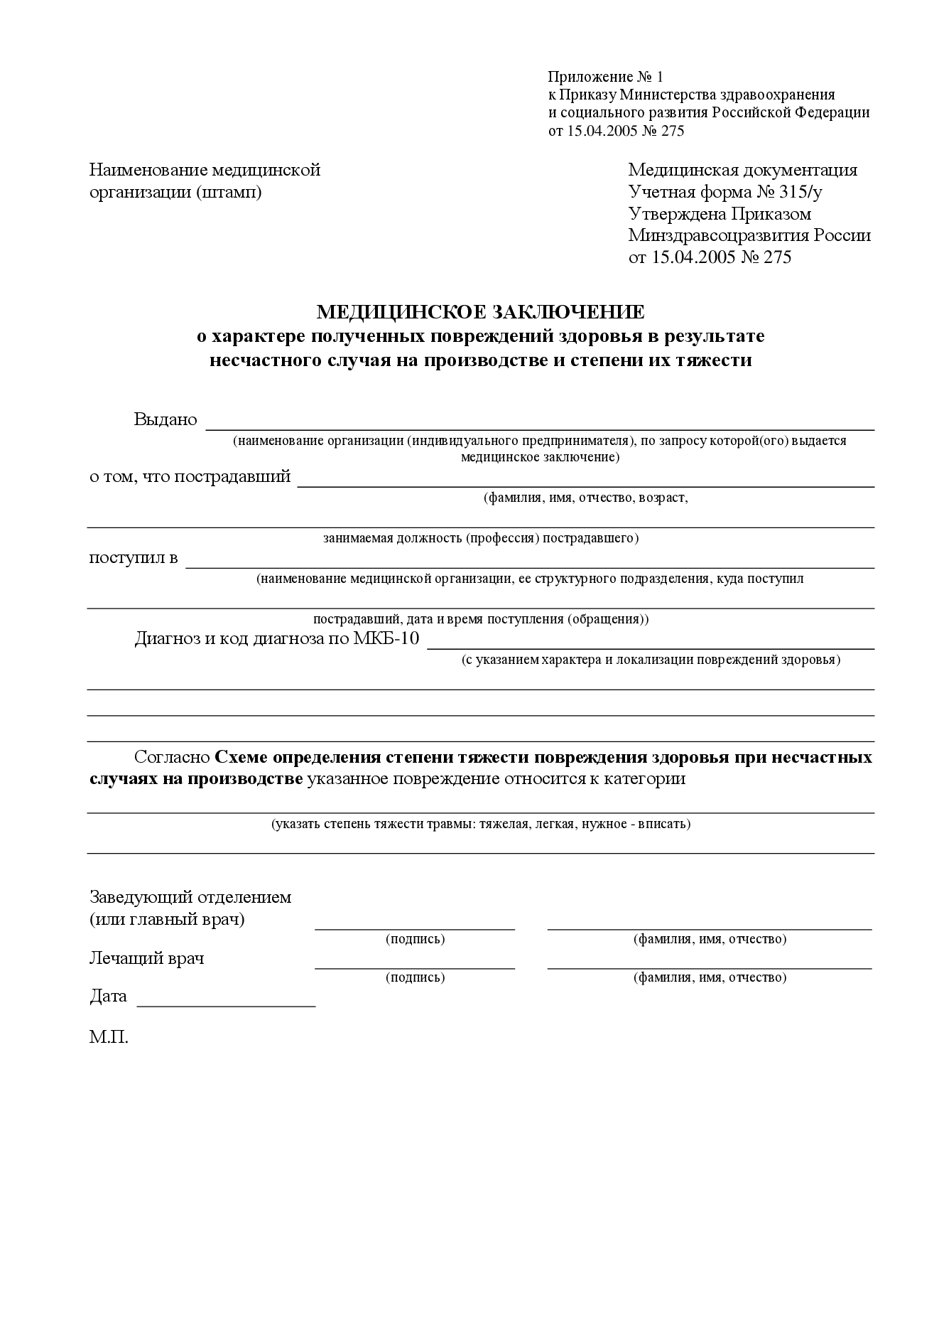
Учетная форма № 315 - у

Slide 12
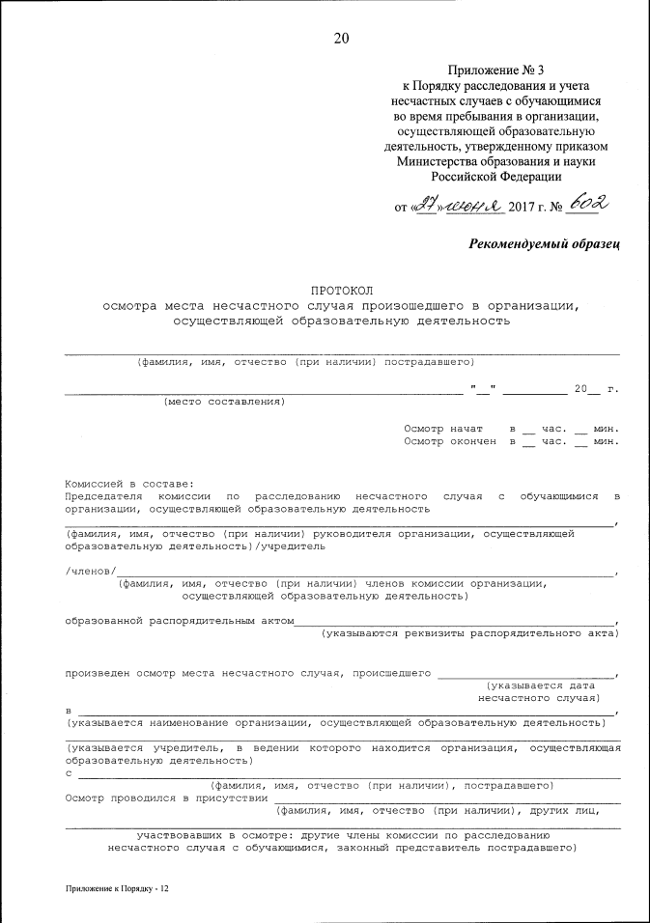
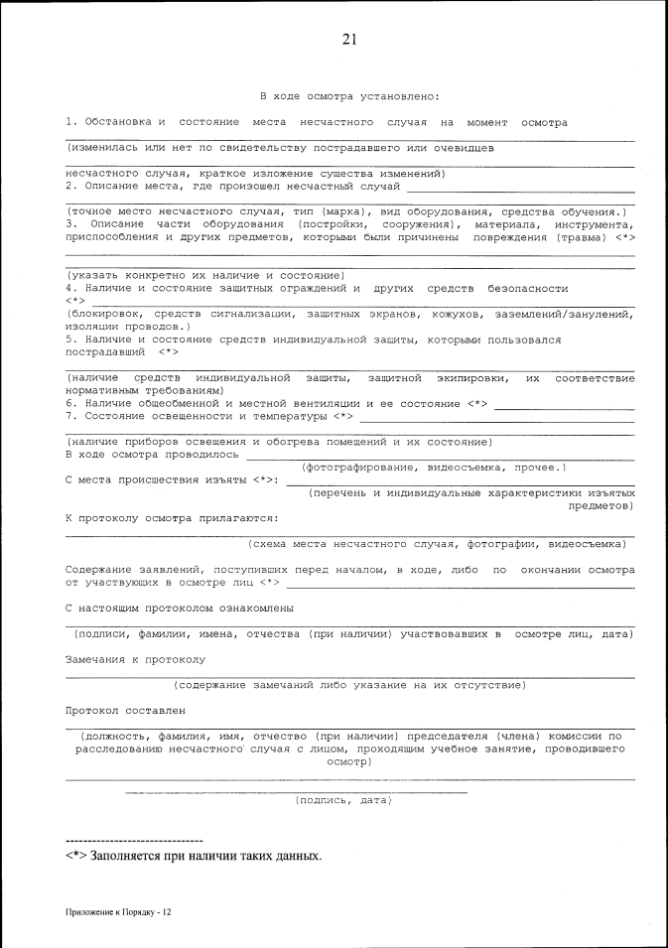
Порядок работы Комиссии при расследовании несчастного случая
4. Составить протокол осмотра места несчастного случая, схему места НС, произвести фото и (или) видеосъёмку.
(в Порядке есть образец протокола осмотра места НС - Приложение № 3).

Slide 13
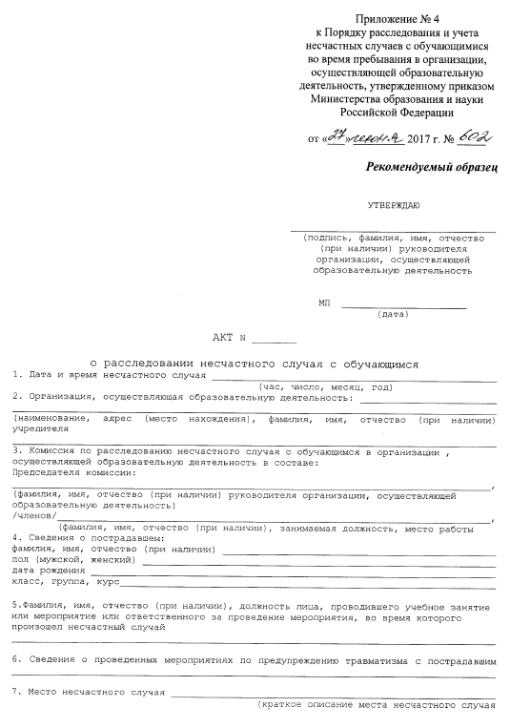
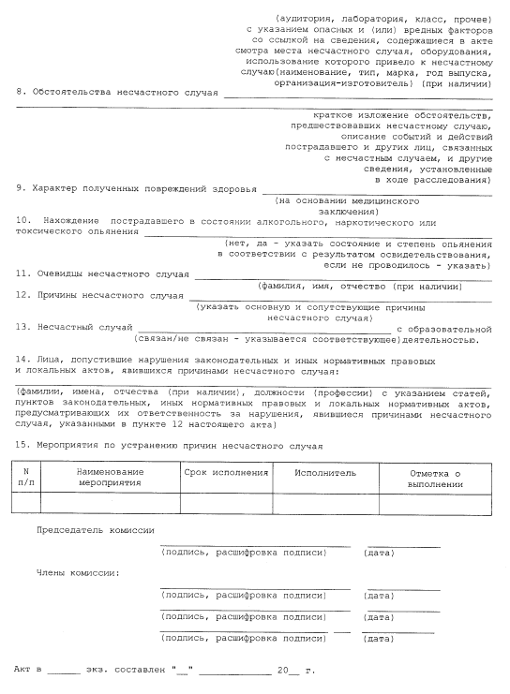
Акт о расследовании несчастного случая
5. Составить АКТ о расследовании несчастного случая.
(в Порядке есть образец АКТА - Приложение № 4).
Формы Н-2 НЕТ!

Slide 14
Несчастные случаи, не связанные с образовательной деятельностью
п.13 Акта о расследовании несчастного случая с обучающимся
В соответствии с Порядком и по решению комиссии ОО по расследованию несчастных случаев, в соответствии с квалификацией несчастного случая в зависимости от конкретных обстоятельств могут квалифицироваться как несчастные случаи, не связанные с образовательной деятельностью:
- несчастный случай, повлекший смерть обучающегося вследствие общего заболевания или самоубийства, подтвержденного медицинскими организациями и следственными органами;
- несчастный случай, повлекший смерть обучающегося, единственной причиной которой (по заключению медицинской организации) явилось алкогольное, наркотическое или токсическое отравление обучающегося;
- несчастный случай, происшедший при совершении обучающимся действий, квалифицированных правоохранительными органами как преступление.

Slide 15
Акт о расследовании несчастного случая
Акт о расследовании несчастного случая с обучающимся составляется в 3-х экземплярах и не позднее 3-х рабочих дней после завершения расследования утверждается руководителем образовательной организации, заверяется печатью.
Первый экземпляр Акта выдается родителю (законному представителю) пострадавшего.
Второй экземпляр Акта вместе с материалами расследования хранится в ОО в течение 45 лет.
Третий экземпляр Акта вместе с копиями материалов предоставляется в департамент образования в течение 3-х суток после оформления акта.

Slide 16
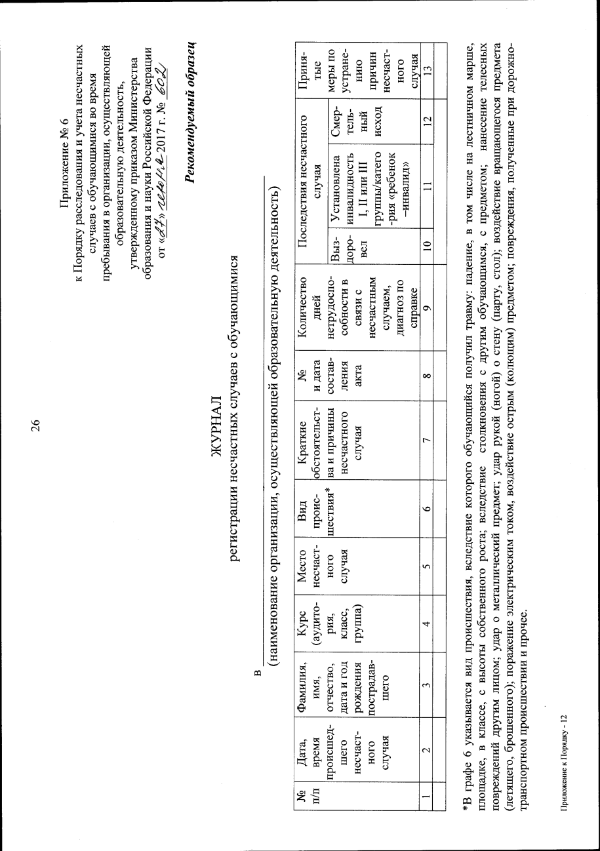
Журнал регистрации несчастных случаев в ОО
Информация о несчастном случае, также о групповом несчастном случае, тяжелом случае, случае со смертельным исходом регистрируется ОО в Журнале регистрации несчастных случаев с обучающимися (Приложение № 6 Порядка).

Slide 17
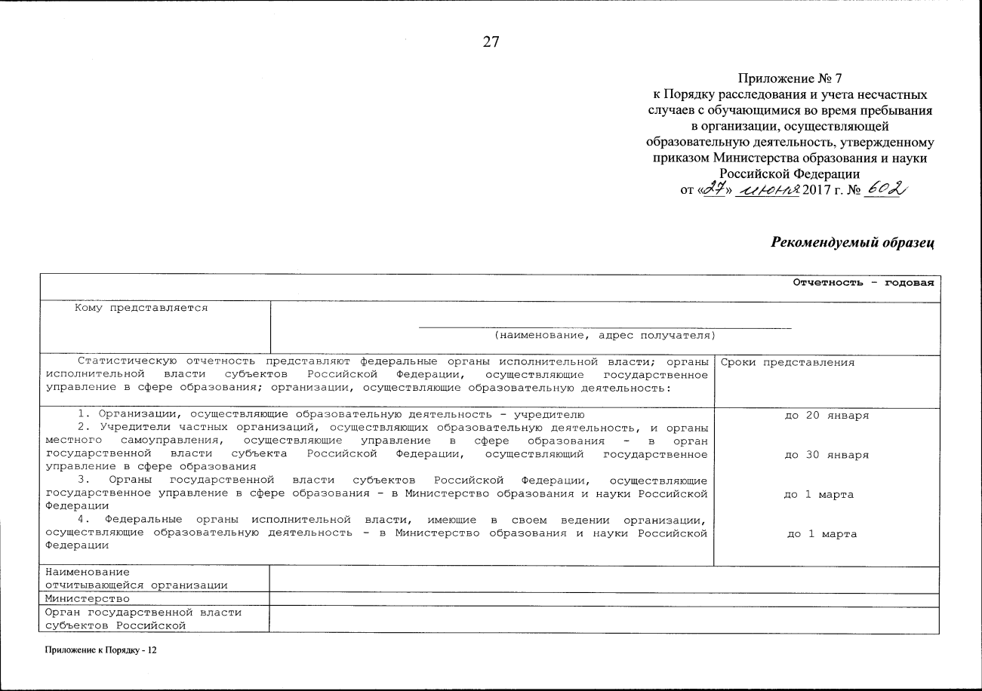
Порядок предоставления отчётов о несчастных случаях с обучающимися
Организации, осуществляющие образовательную деятельность, до 20 января наступившего года направляют в департамент образования ( отдел образования внутригородского округа) отчёт о несчастных случаях с обучающимися за истекший год в соответствии с Приложением № 7:

Slide 18
Рекомендации
1. Изучить нормативные документы о расследовании и учёте несчастных случаев с обучающимися.
2. Своевременно расследовать и учитывать несчастные случаи с обучающимися, разрабатывать и реализовывать мероприятия по их предупреждению.
3. Довести до сведения работников ОО под роспись, информацию о проведении данной работы не реже одного раза в год.
4. Строго выполнять Порядок всеми работниками ОО, согласно алгоритму действий.
5. Информировать в указанные сроки департамент образования обо всех несчастных случаях, произошедших с несовершеннолетними (в том числе о ДТП).
6. Представлять в департамент образования в указанные сроки акты и документы по расследованию несчастных случаев в полном объёме.

